Slide 1
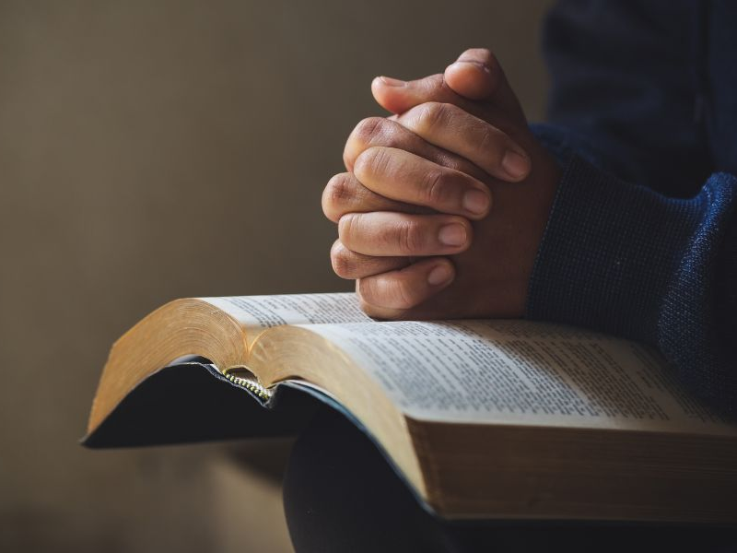
HIDUP BIJAKSANA
Pelajaran ke-9, Triwulan III
Tahun 2023

Slide 2
EFESUS 5 : 15-17
“Karena itu, perhatikanlah dengan saksama, bagaimana kamu hidup, janganlah seperti orang bebal, tetapi seperti orang arif, dan pergunakanlah waktu yang ada, karena hari-hari ini adalah jahat. Sebab itu janganlah kamu bodoh, tetapi usahakanlah supaya kamu mengerti kehendak Tuhan.”

Slide 3
Pandangan hidup dan identitas menentukan nilai dan kebijaksanaan.
Perbedaan antara hikmat dunia dan hikmat Allah terletak pada pemahaman siapa yang menjadi objek penyembahan seseorang : diri sendiri atau Allah?
Kepada siapa seseorang memusatkan kehidupannya : diri sendiri atau Allah?
Kepada siapa seseorang mengisi hidupnya : diri sendiri atau Allah?

Slide 4
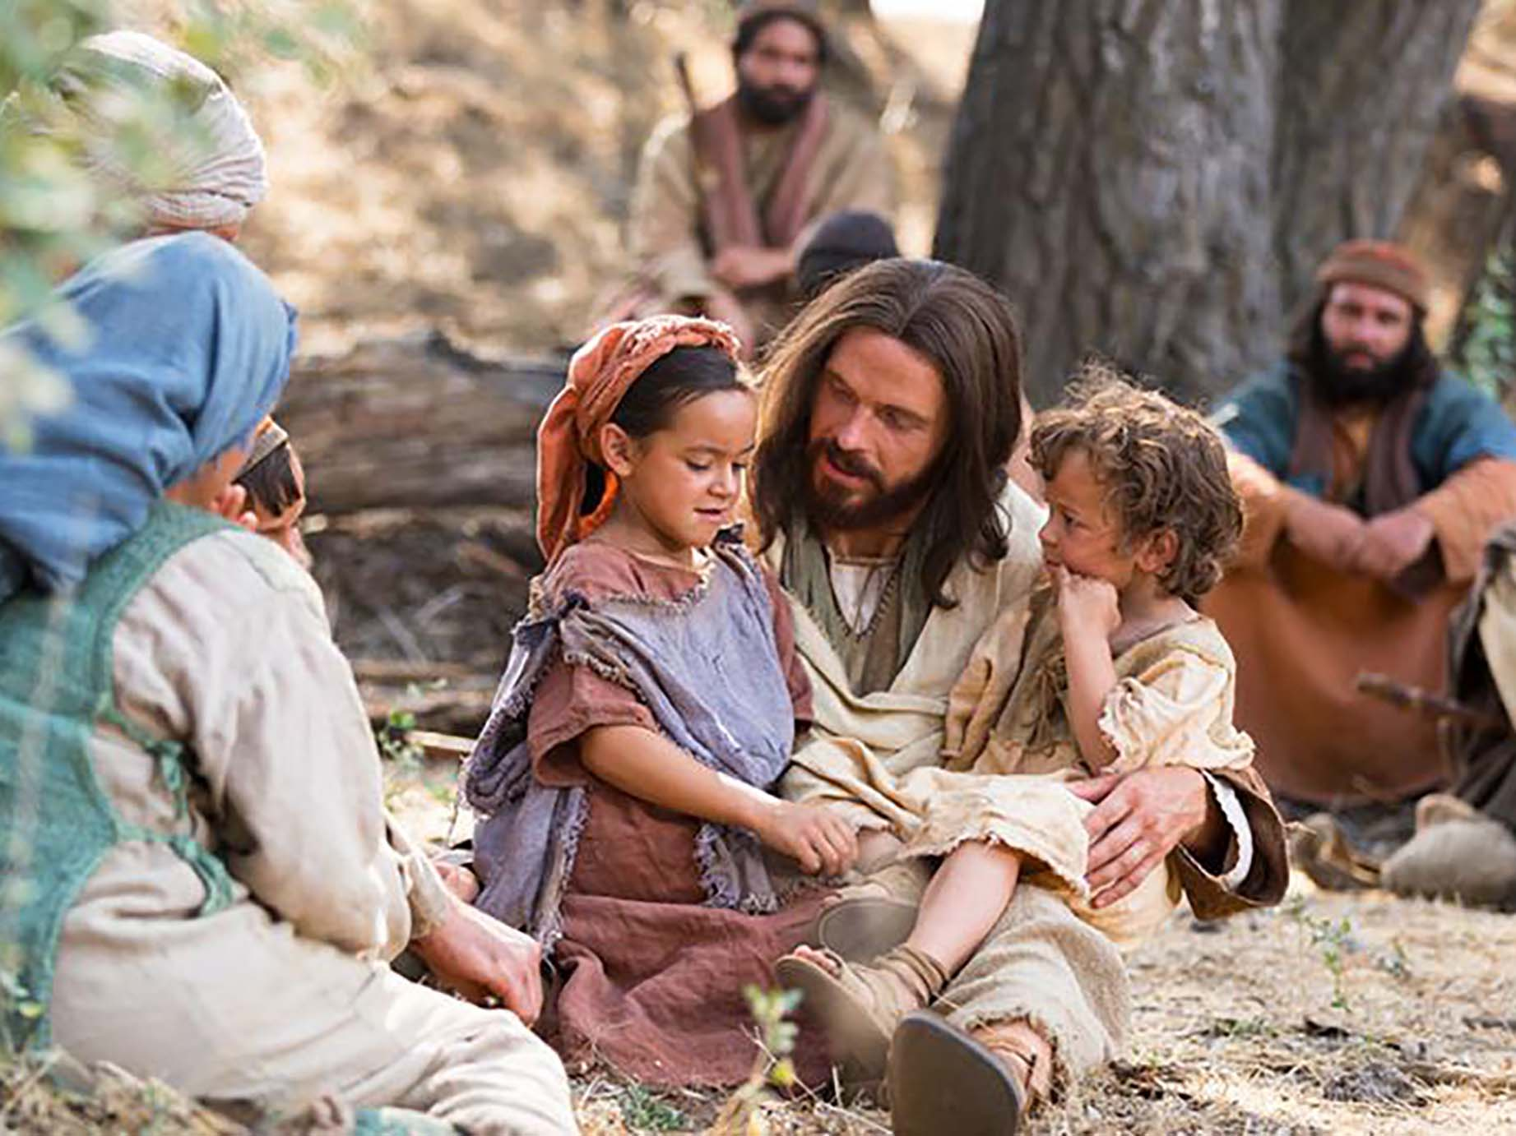
SEBALIKNYA BIARLAH ADA UCAPAN SYUKUR Minggu, 20 Agustus 2023
Ketika rasul Paulus mendorong orang-orang beriman untuk hidup dalam kasih [Efesus 5:2], ia bermaksud agar mereka mengingat kasih Kristus sendiri kepada mereka dan meneladani kasih-Nya.

Slide 5
Kasih Kristus diungkapkan dalam korban pendamaian-Nya. Dan kita memahami pengorbanan Kristus itu dalam 4 hal [Efesus 5:1-2]:
Pengorbanan itu dimotivasi oleh kasih Allah Bapa dan Kristus Sendiri.
Pengorbanan ini adalah sebuah subtitusi, dengan Kristus mati menggantikan kita. Kristus bukanlah korban pasif, tetapi menyerahkan diri-Nya bagi kita.
Di bawah gambaran pelayanan Bait Kudus Perjanjian Lama, kematian Kristus juga merupakan pengorbanan, yang dipersembahkan kepada Tuhan.
Pengorbanan diterima oleh Tuhan karena itu adalah "persembahan yang harum".

Slide 6
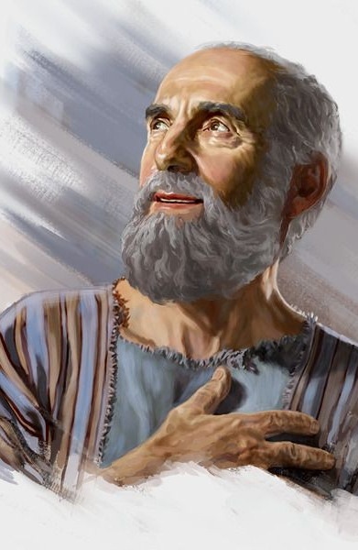
Mengingat dunia Yunani-Romawi pada abad pertama yang menunjukkan kebobrokan moral termasuk etika seksual, Paulus merasa khawatir kalau-kalau anggota-anggota jemaat akan terpengaruh dengan prilaku tersebut dan mereka berbalik dari panggilan Kristen mereka dan ditarik kembali ke dalam perilaku rusak yang akan meniadakan kesaksian Kristen [Efesus 5:3-5].

Slide 7
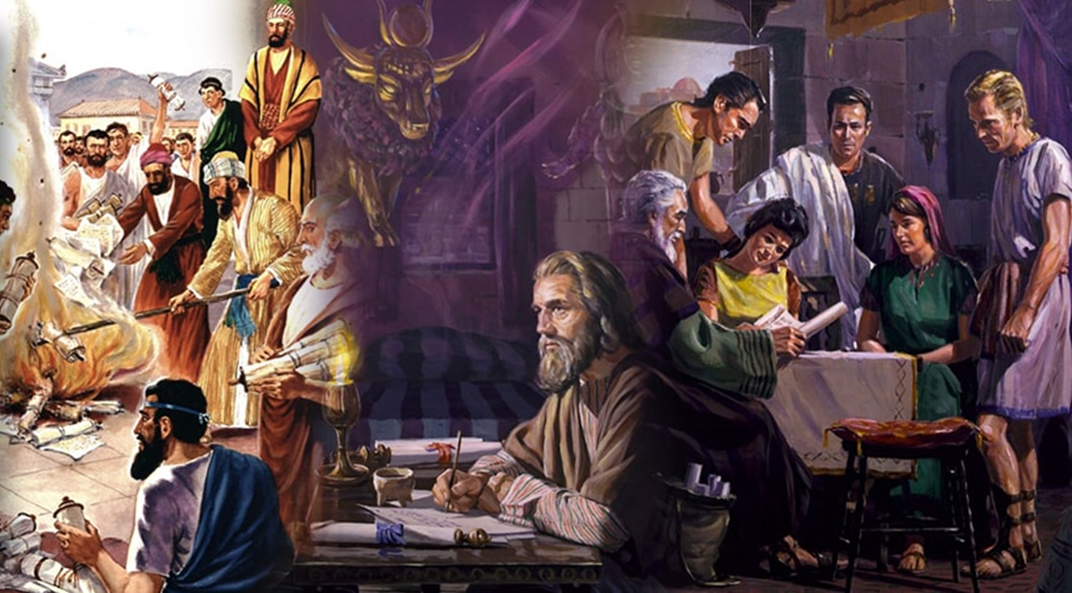
Sebagai contoh, dalam jamuan makan orang kaya secara teratur menampilkan perilaku yang Paulus kecam dalam Efesus 5:3-14 : mabuk-mabukan, kata-kata cabul, hiburan cabul, dan tindakan amoral.
Selain itu, pusat-pusat kota menyediakan anonimitas yaitu kondisi di mana seseorang melakukan tindakan tanpa dikenali dan permisif yaitu perilaku yang serba membolehkan yang mendorong praktik seksual amoral.

Slide 8
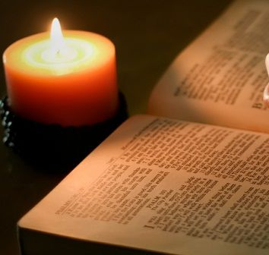
Melihat kepada kebiasaan buruk ini, rasul Paulus berharap agar orang percaya berhati-hati dalam perilaku mereka supaya mereka memperoleh kedudukan yang baik di antara orang luar.

Slide 9
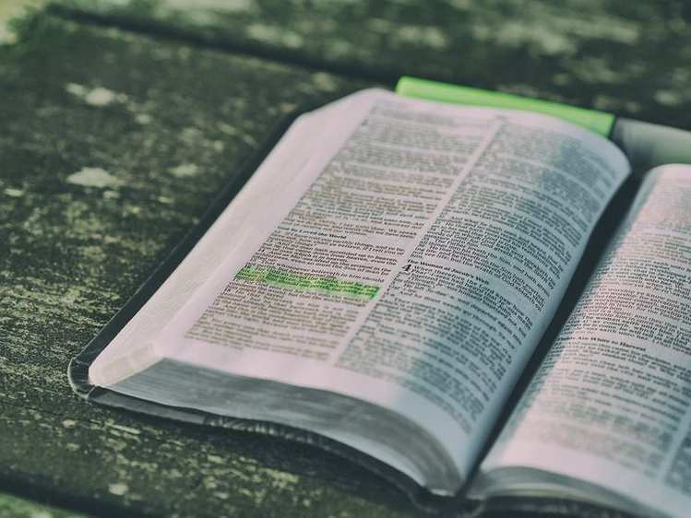
BERJALAN SEBAGAI ANAK TERANG Senin, 21 Agustus 2023
Efesus 5:6
"Janganlah kamu disesatkan orang dengan kata-kata yang hampa, karena hal-hal yang demikian mendatangkan murka Allah atas orang-orang durhaka".

Slide 10
Rasul Paulus khawatir pengaruh dari kata-kata hampa terhadap kehidupan orang percaya.
Paulus mengidentifikasi mereka yang melakukan dosa tanpa rasa malu atau pertobatan, "orang sundal, orang cemar atau orang serakah" [Efesus 5:5].
Dia telah memberikan penilaian yang blak-blakan : Mereka yang ada di dalam Kristus dan ditakdirkan untuk menjadi peserta dalam kerajaan-Nya di kemudian hari tidak boleh bertindak seperti mereka yang tidak ada dalam Kristus.

Slide 11
Apa maksud Paulus dengan "Kata-kata hampa"?
Itu dapat berupa bahasa yang menegaskan bahwa dosa seksual bukanlah hal yang tabu.
Paulus khawatir penipuan dengan bahasa yang menarik dapat menipu orang percaya sehingga mereka terseret dalam dosa.

Slide 12
Paulus menegaskan murka Allah yang akan menimpa orang-orang durhaka. Apa makna dari murka Allah ini?
Ini adalah tanggapan yang adil dari Allah yang panjang sabar dan adil terhadap tindakan orang yang keras hati, bukan reaksi orang gila yang seperti letusan gunung berapi terhadap beberapa pelanggaran kecil. Selain itu, penyebutan murka Ilahi paling sering terjadi dalam konteks peringatan alkitabiah mengenai penghakiman Allah yang akan datang [misalnya, Wahyu 6:12-17; Wahyu 16:1-16; Wahyu 19:11-16].
Allah memperingatkan tentang penghakiman-Nya sendiri yang akan datang-suatu tindakan kasih karunia, karena manusia pada dasarnya adalah "orang-orang yang harus dimurkai" [Efesus 2:3], tunduk pada penghakiman itu.

Slide 13
Efesus 5:8-9
"Memang dahulu kamu adalah kegelapan, tetapi sekarang kamu adalah terang di dalam Tuhan. Sebab itu hiduplah sebagai anak-anak terang, karena terang hanya berbuahkan kebaikan dan keadilan dan kebenaran".

Slide 14
Orang kafir mencari kesenangan melalui "percabulan dan segala kenajisan atau ketamakan" [Efesus 5:3].
Tujuan orang percaya sangat berbeda, bukan untuk menyenangkan diri sendiri tetapi untuk menyenangkan Tuhan [Roma 12:I; 2 Korintus 5:9; Ibrani 13:21].
Orang percaya berusaha untuk hidup mencerminkan pengorbanan diri Kristus [Efresus 5:2].
Hidup dalam terang berarti menghasilkan "buah terang", segala kebaikan, dan kebenaran, bahkan hidup dalam terang Kristus, diterangi oleh Kristus [Efesus 4:13-14].

Slide 15
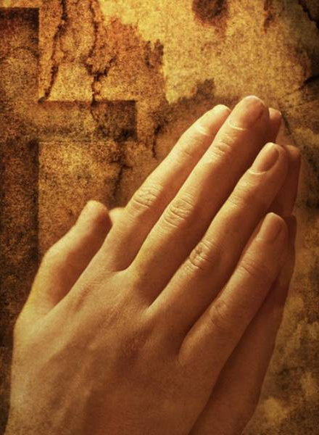
BANGUNLAH, HAI KAMU YANG TIDUR Selasa, 22 Agustus 2023
Dalam Efesus 5:11-14 Paulus menasihatkan orang percaya untuk menjalani gaya hidup yang memuliakan Allah sebagai anak-anak terang, dan bukan gaya hidup yang tidak bermoral yang menentang Allah yang memperlihatkan perbuatan kegelapan.

Slide 16
Bagaimana gaya hidup orang percaya sebagai anak-anak terang ditunjukkan?
Orang percaya harus hidup di hadapan orang yang tidak percaya sebagai "terang di dalam Tuhan" dan "anak-anak terang" [Efesus 5:8]. Inti dari melakukannya adalah untuk dilihat, untuk memperjelas bahwa "terang hanya berbuahkan kebaikan dan keadilan dan kebenaran" [Efesus 5:9].
1
2
Orang percaya harus menyingkapkan pekerjaan kegelapan yang tidak membuahkan hasil dengan menunjukkan alternatif yang benar untuk dilihat semua orang.

Slide 17
Dengan memperlihatkan "buah terang", orang percaya dapat memenangkan orang-orang dunia untuk beriman kepada Kristus : "Tetapi segala sesuatu yang sudah ditelanjangi oleh terang itu menjadi nampak, sebab semua yang nampak adalah terang. Ketika kehidupan orang yang merosot disingkapkan oleh terang, orang-orang duniawi dapat melihat perilaku mereka apa adanya tanpa masa depan dan mendatangkan murka [Efesus 5:5-6], dan mengalami transformasi dari kegelapan menjadi terang transformasi yang telah dialami oleh para pembaca surat Paulus di Efesus sebagai orang percaya itu sendiri [Efesus 5:8].
3

Slide 18
Orang percaya menyadari peran sebagai misionaris dengan memberikan seruan nyaring yaitu : "Bangunlah, hai kamu yang tidur dan bangkitlah dari antara orang mati dan Kristus akan bercahaya atas kamu" [Efesus 5:14].
Ini adalah seruan untuk bangkit dari tidur rohani dan mengalami kehadiran Kristus yang mengubahkan.
4

Slide 19
SEGERA MENERIMA TAWARAN Rabu, 23 Agustus 2023
Efesus 5:15 "Karena itu, perhatikanlah dengan saksama, bagaimana kamu hidup, janganlah seperti orang bebal, tetapi seperti orang arif".
Rasul Paulus telah berulang kali menggunakan metafora Perjanjian Lama tentang "berjalan" untuk bagaimana seseorang hidup.
Di sini dia menggunakan metafora untuk mendorong pemuridan yang diinginkan.
Kita harus"memperhatikan langkah kita" ketika berjalan di jalan yang kasar atau gelap. Orang percaya harus memperhatikan dengan saksama, bagaimana mereka hidup.

Slide 20
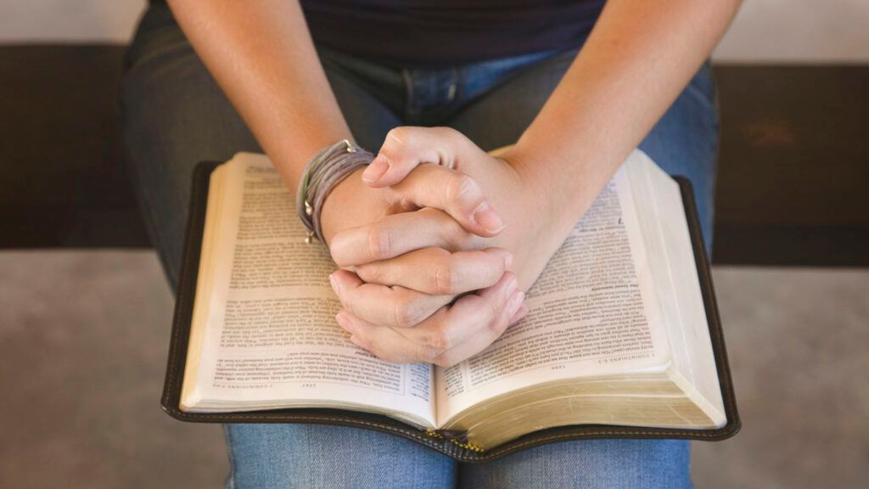
Sejajar dengan Efesus 5:15 adalah Efesus 5:17, di sini Paulus menekankan arti hidup sebagai orang yang bijak.
Efesus 5:17 "Sebab itu janganlah kamu bodoh, tetapi usahakanlah supaya kamu mengerti kehendak Tuhan".
Dalam hal ini kita tidak mencari hikmat dalam diri. Menjadi bijaksana berarti menjangkau melampaui diri kita sendiri, untuk "mengerti apa kehendak Tuhan".

Slide 21
Nasihat Paulus berikutnya adalah "Pergunakanlah waktu yang ada" [Efesus 5:16].
Ungkapan ini diambil dari istilah di pasar, ini adalah bentuk intensif dari kata kerja "membeli" dan berarti "segera menerima tawaran".
Itu berarti kita harus mengambil dengan segera apa yang ditawarkan kepada kita saat menunggu kedatangan Kristus kembali.

Slide 22
"Waktu" di sini adalah kata Yunani kairos, yang menggambarkan momen kesempatan.
"Waktu" sampai akhir adalah periode yang menjanjikan untuk digunakan secara maksimal. Ini juga merupakan masa yang menantang karena "hari-hari itu jahat" [Efesus 5:16; Efesus 6:13; Galatia 1:4] dan karena "jalan dunia ini" didominasi oleh "penguasa kerajaan angkasa" [Efesus 2:2].

Slide 23
Ketika orang percaya menantikan kedatangan Kristus kembali, mereka hidup di masa sulit, yang Paulus gambarkan sebagai pasar yang berbahaya namun dapat beruntung.
Mereka harus berhati-hati dalam penggunaan waktu yang tersisa seperti halnya pemburu barang murah selama penjualan singkat yang menawarkan diskon besar.
Meskipun kita tidak dapat membeli keselamatan, gambarannya adalah: Ambillah segera apa yang ditawarkan kepada kita di dalam Kristus.

Slide 24
IBADAH YANG DIPENUHI ROH KUDUS Kamis, 24 Agustus 2023
Efesus 5:18
"Dan janganlah kamu mabuk oleh anggur, karena anggur menimbulkan hawa nafsu, tetapi hendaklah kamu penuh dengan Roh. "

Slide 25
Mengapa Paulus memberikan nasihat untuk menghindari penggunaan anggur yang membuat mabuk?
Anggur yang memabukkan dapat merusak pikiran dan membangkitkan hawa nafsu.
Nampaknya Paulus sedang memikirkan larangan yang terdapat di Amsal 23:31-32 "Jangan melihat kepada anggur, kalau merah menarik warnanya, dan mengilau dalam cawan, yang mengalir masuk dengan nikmat, tetapi kemudian memagut seperti ular, dan menyemburkan bisa seperti beludak".
Hal-hal jahat dapat timbul saat mabuk termasuk kata-kata yang kasar, eksplisit secara seksual, kecerobohan, amoralitas, dan penyembahan berhala [Efesus 5:3-14]. Amsal 20:1 "Anggur adalah pencemooh, minuman keras adalah peribut, tidaklah bijak orang yang terhuyung-huyung karenanya".

Slide 26
Solusi hidup orang percaya adalah dipenuhi dengan Roh.
Ungkapan ini adalah kunci yang dimodifikasi oleh serangkaian kata kerja dalam Efesus 5:19-21 yaitu: "berbicara"; "bernyanyi dan membuat melodi"; "mengucap syukur"; "menyerahkan diri".

Slide 27
Mengapa penting untuk bernyanyi:
Dalam sketsa penyembahan Kristen mula-mula, pujian musik mendominasi.
Gereja lahir dalam nyanyian, Kolose 3:16 "Hendaklah perkataan Kristus diam dengan segala kekayaannya di antara kamu, sehingga kamu dengan segala hikmat mengajar dan menegur seorang akan yang lain dan sambil menyanyikan mazmur, dan puji-pujian dan nyanyian rohani, kamu mengucap syukur kepada Allah di dalam hatimu". Kisah Para Rasul 16:25 "Tetapi kira-kira tengah malam Paulus dan Silas berdoa dan menyanyikan puji-pujian kepada Allah dan orang-orang hukuman lain mendengarkan mereka".
1

Slide 28
Mengapa penting untuk bernyanyi:
Ada unsur "horizontal" untuk beribadah dalam bernyanyi karena, anggota gereja dalam arti "berkata-katalah seorang kepada yang lain" [Efesus 5:19].
Namun demikian, objek khusus dari pujian musikal adalah kepada Bapa dalam nama Tuhan Yesus Kristus.
2

Slide 29
Mengapa penting untuk bernyanyi:
Dalam frasa "lagu-lagu rohani," kata sifat "rohani" [Yunani: pneumatiko] menyoroti peran Roh Kudus dalam penyembahan karena istilah tersebut menggambarkan lagu-lagu yang diilhami oleh atau dipenuhi dengan Roh Kudus.
Sketsa Paulus tentang penyembahan Kristen mula-mula, menggambarkan ketiga anggota Tubuh ketuhanan sebagai peserta aktif.
3

Slide 30
KESIMPULAN
1
Sebagai orang beriman, kita harus hidup dalam kasih-NYA, mengingat dan meneladani kasih-NYA.
2
Tujuan orang percaya bukan untuk menyenangkan diri sendiri tetapi untuk menyenangkan Tuhan, dengan hidup dalam terang-NYA.
3
Orang percaya harus menyadari perannya sebagai misionaris dengan memberikan seruan untuk bangkit dari tidur rohani.
4
Pergunakan waktu yang ada, untuk segera mengambil apa yang ditawarkan Kristus kepada kita saat menunggu kedatangan-NYA kembali.
5
Orang percaya yang dipenuhi oleh Roh akan berbicara, bernyanyi dan membuat melodi, mengucap syukur, serta menyerahkan diri hanya kepada Yesus.

